Slide 1
আজকের পাঠে সবাইকে স্বাগত

Slide 2
শিক্ষক পরিচিতি
সৈয়দ মোঃ আব্দুল হাছিব
সহকারী শিক্ষক
টি সাহেব বাড়ী সরকারি প্রাথমিক বিদ্যালয়
নাংগলকোট,কুমিল্লা।
Email:armanhasib5@gmail.com

Slide 3
পাঠ পরিচিতি
শ্রেনিঃ প্রাক প্রাথমিক
বিষয়ঃ আমার পরিবেশঃগ্রাম ও শহর

Slide 4
শিখনফল
৬. ১. ১ঃ চারপাশের পরিবেশের বিভিন্ন উপাদান (যেমন-মাটি,পানি্‌,বাতাস,গাছ,ফুল,ফল ইত্যাদি) চিনতে ও নাম বলতে পারবে।

Slide 7
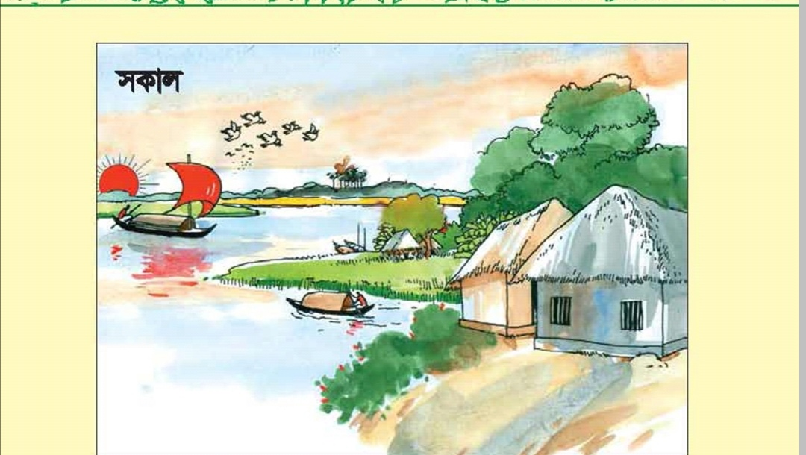

Slide 8
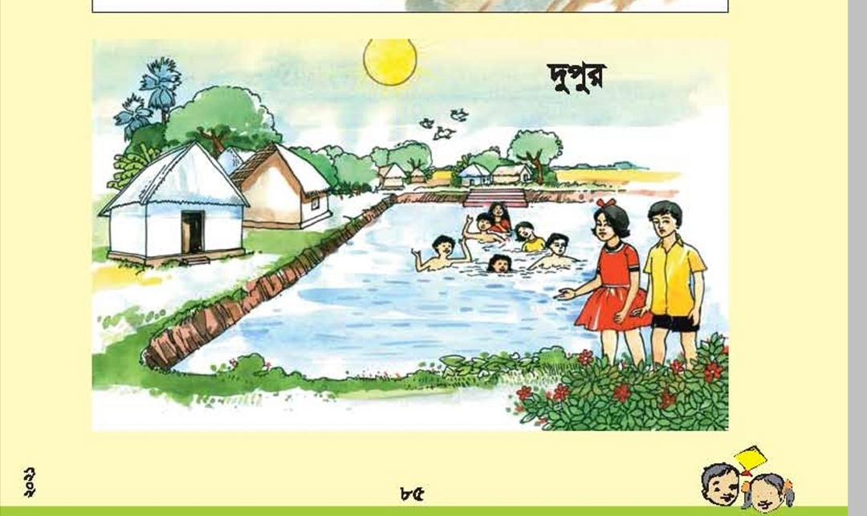

Slide 9
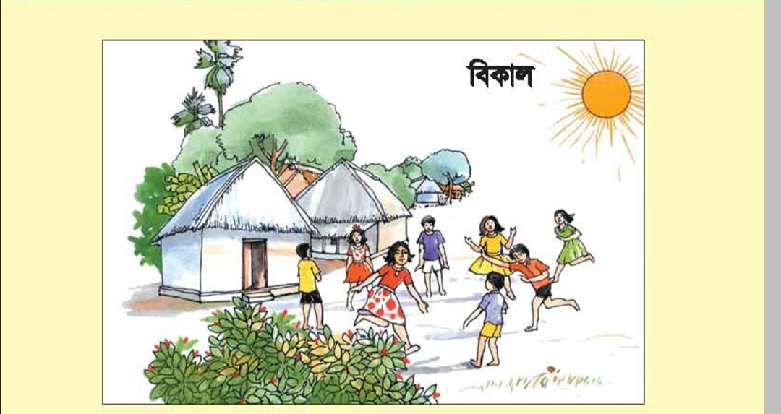

Slide 11
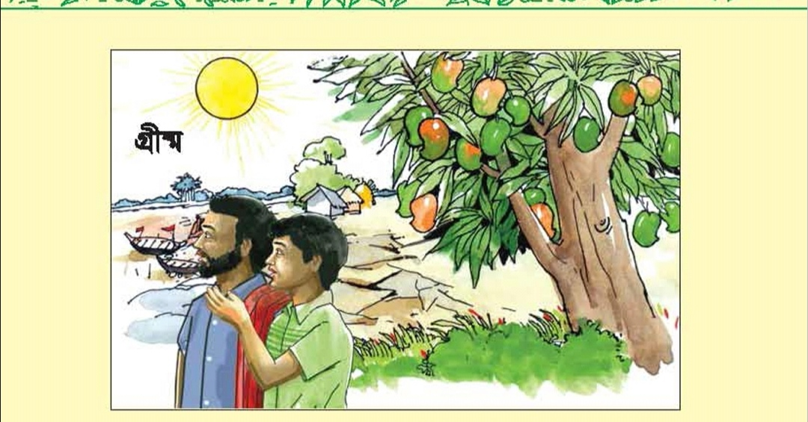

Slide 12
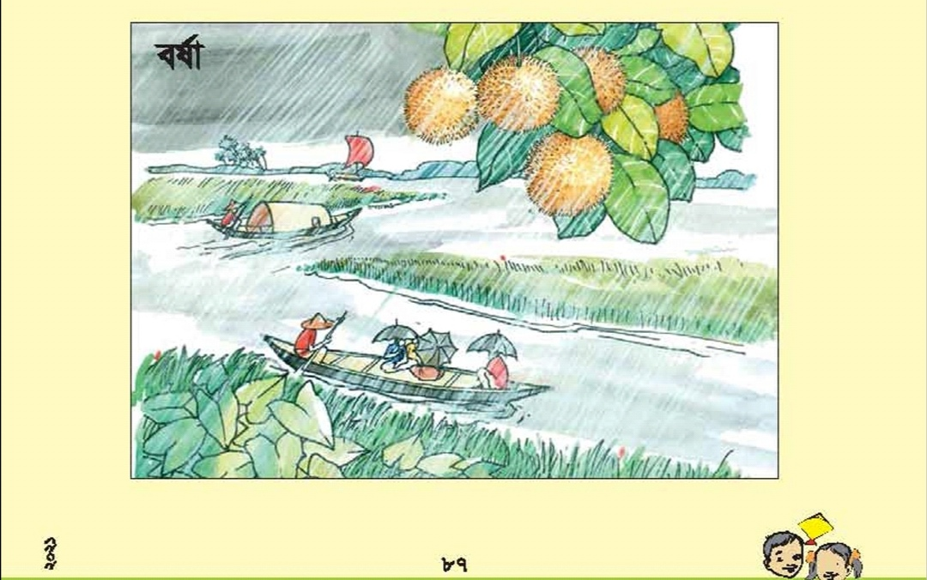

Slide 13
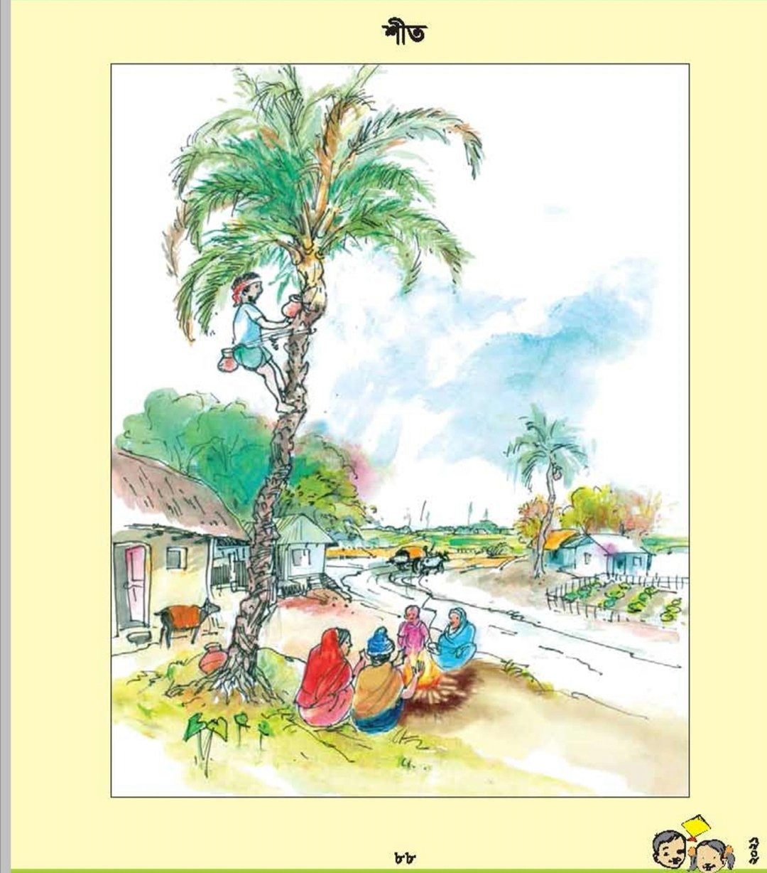

Slide 14
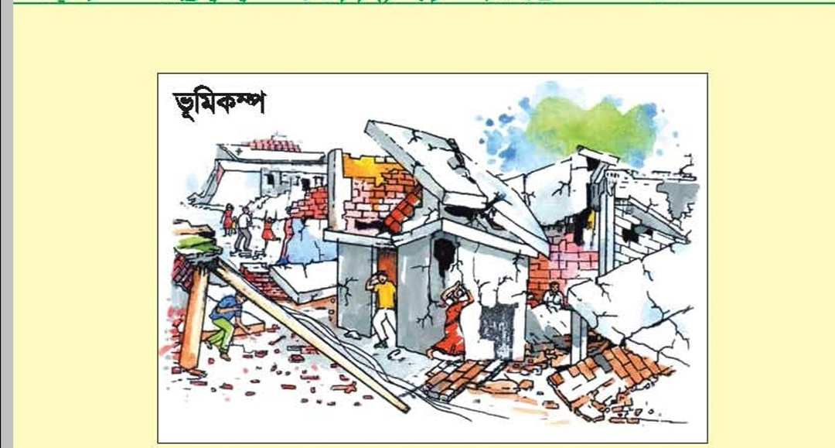

Slide 15
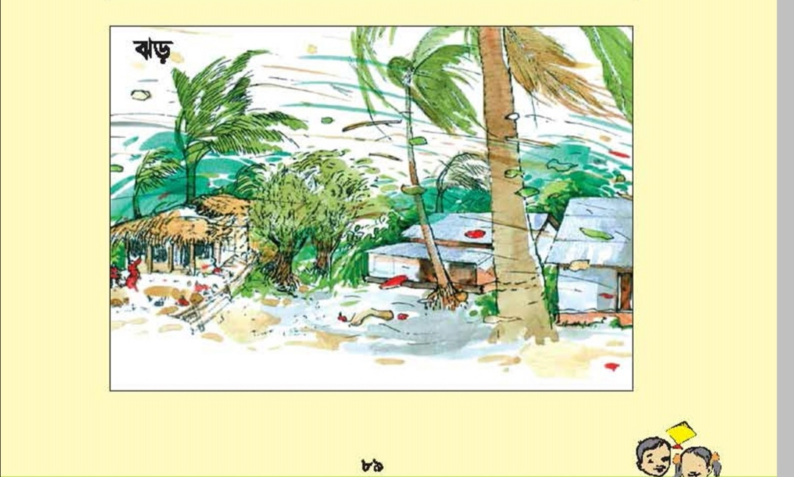

Slide 16
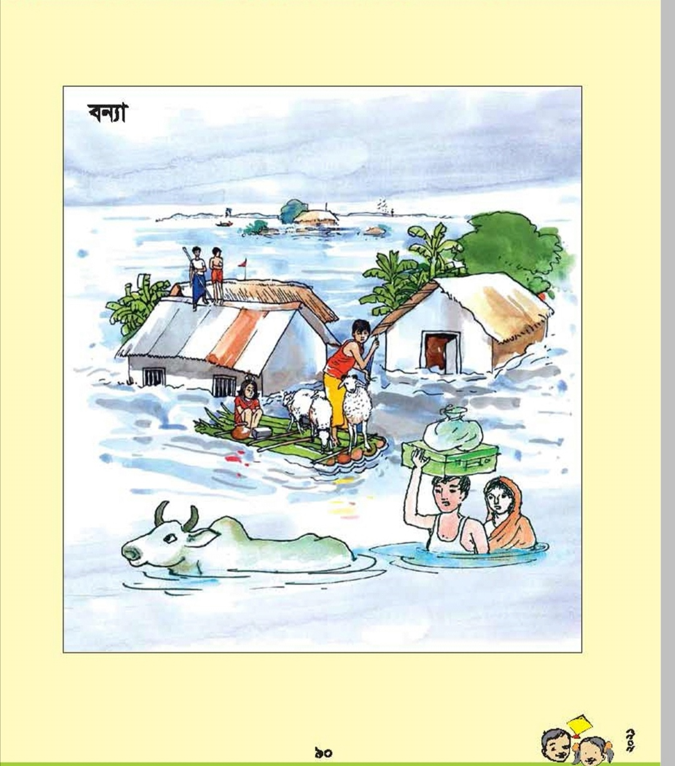

Slide 17
সবাইকে অনেক ধন্যবাদ

